Slide 1
Основы программного моделирования
Летняя школа
СПбГУ-Intel 2014

Slide 2
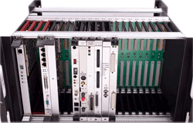
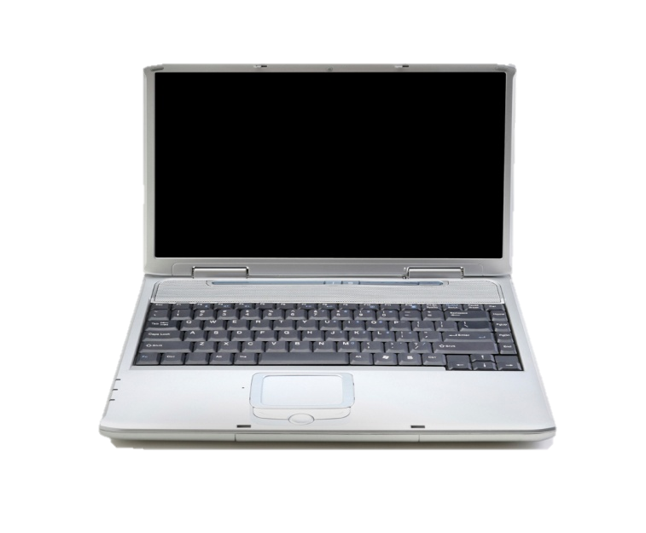
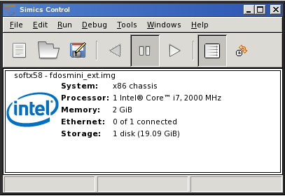
Виртуальные платформы
Физическая система
Программная модель
Notes:
Основная идея программного моделирования вычислительных систем, также называемого «симуляцией», состоит в написании программы, достаточно точно имитирующей поведение некоторого физического компьютера или комплекса ЭВМ, для изучения его поведения и написания программ ещё до момента широкой доступности настоящего «железа» прямо на виртуальной платформе. Это позволяет значительно ускорить цикл разработки и удешевить процесс отладки цифровых систем.

Slide 3

Wind River® Simics
Полноплатформенный функциональный симулятор виртуальных платформ
Фреймворк для создания моделей новых цифровых устройств
Используется в промышленности: аэрокосмические системы, вооружение, автомобильные системы, встраиваемые, потребительские и HPC продукты
Используется в академических программах: исследование перспективных вычислительных систем, обучение архитектуре компьютеров
Notes:
Примером такого программного продукта для создания виртуальных платформ является Wind River Simics, разрабатываемый и поддерживаемый компанией Intel совместно с дочерней компанией Wind River. Симулятор Simics позволяет описывать достаточно точные и одновременно быстрые модели комплексов вычислительных систем, а также создавать модели новых, ещё не существующих устройств. Он сочетает в себе возможности виртуальной машины с мощью дебаггера, способного инспектировать состояние программ и аппаратных устройств.
Области применения Simics очень широки. Среди покупателей есть такие компании, как NASA, Boeing, Mitsubishi Electric, Siemens. Кроме того, многие академические организации (Carnegie-Mellon, ) используют фреймворк Simics для собственных исследований в областях компьютерной архитектуры центральных процессоров и системного программирования, а также как удобную платформу для проведения курсов по операционным системам и организации компьютеров.

Slide 4
Практические занятия
Чему научимся:
Работать с Simics как пользователи и как создатели моделей
Принципы создания моделей разных типов устройств
Сборка, отладка и работа с виртуальными платформами
Требуемые навыки:
Программирование на Си
Архитектура компьютеров
(Желательно) программирование на Python
Notes:
За три дня курса мы постараемся научиться работать с Simics как пользователи его основных возможностей , так и как разработчики моделей новых устройств. Принципы моделирования, о которых будет рассказано, универсальны и применимы в контексте многих других виртуальных машин и симуляторов, а не только Simics.
Участникам курса придётся писать код на языке Си. Для максимального эффекта желательно понимать, как устроены компьютеры внутри. Небольшое количество кода на Питоне также понадобится, поэтому знакомство с этим языков будет полезно, хотя и не обязательно.

Slide 5
План занятий
День 1
Программное моделирование для задач совместной разработки аппаратуры и программ
Знакомство с Wind River® Simics
День 2
Моделирование центральных процессоров и периферийных устройств
Создание модели процессора OpenRISC 1000 с помощью Simics Model Builder
День 3
Реализация расширенной функциональности модели OpenRISC 1000: TLB/MMU, таймер, периферийные устройства, кэши

Slide 6
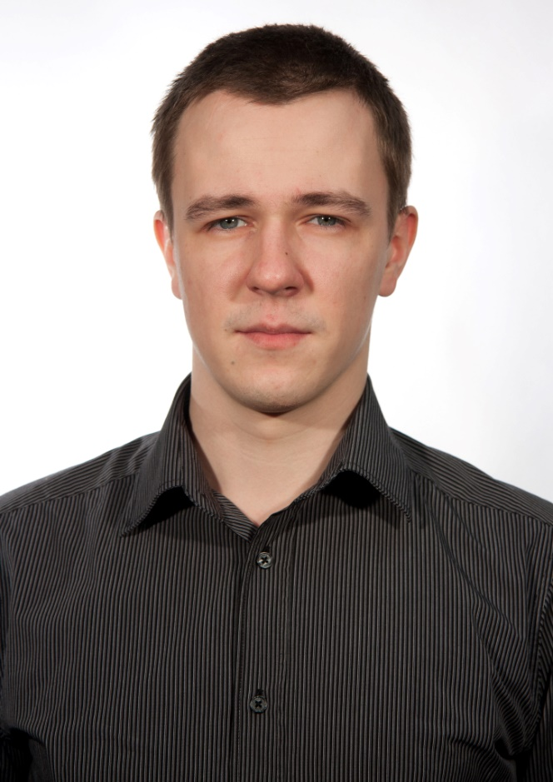
О преподавателе
Речистов Григорий, к.т.н.
Окончил Московский Физтех
Работа: System Simulation Center, Intel Corp
Преподавание: курсы по симуляции (МФТИ)
http://habrahabr.ru/users/atakua/
Notes:
Речистов Григорий. 7 лет работает в компании Интел, занимается созданием программных моделей, в том числе для Simics. Защитил кандидатскую диссертацию по моделированию больших вычислительных HPC-систем на ограниченных ресурсах физических систем. Последние 4 года ведёт практические и лекционные занятия по программному моделированию для второго и четвёртого курсов Московского физико-технического института, который он сам закончил в 2010 году.

Slide 7
Кто работает с виртуальными платформами
Разработчики встраиваемых систем
Разработчики BIOS/UEFI
Исследователи и архитекторы новых вычислительных систем

